Slide 1


KHỞI ĐỘNG

Slide 2



AI NHANH HƠN
Mỗi đội có 5 thành viên, phải trả lời năm câu hỏi có liên quan đến nội dung bài đã học
Trong thời gian 15 giây, vừa quan sát câu hỏi và cử đại diện lên ghi câu trả lời lên bảng
Phần thưởng là hoa điểm 10 điểm
LUẬT CHƠI
GOOD LUCK

Slide 3




00
01
02
03
04
05
06
07
08
09
10
11
12
13
14
15
Bông, vải là nguyên liệu chính cho ngành công nghiệp nào?

Slide 4

00
01
02
03
04
05
06
07
08
09
10
11
12
13
14
15
Tỉnh nào ở nước ta có ngành công nghiệp khai thác dầu khí phát triển nhất?

Slide 5

00
01
02
03
04
05
06
07
08
09
10
11
12
13
14
15
Nhà máy thuỷ điện nào ở nước ta có công suất lớn nhất?

Slide 6

00
01
02
03
04
05
06
07
08
09
10
11
12
13
14
15
Kể tên 3 sản phẩm được làm từ sữa bò?

Slide 7
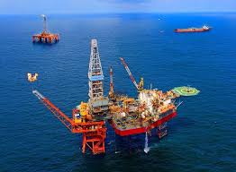
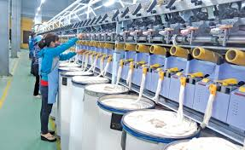

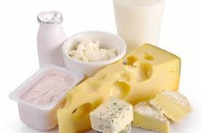
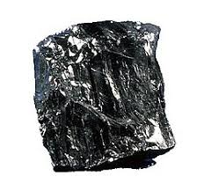
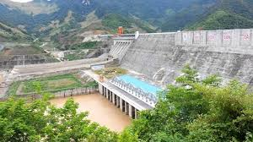
ĐÁP ÁN
Dệt và sản xuất trang phục
Bà Rịa-Vũng Tàu
Sữa chua, sữa tươi, phô mai
Than đá
Sơn La

Slide 8

Bài 6.
Công nghiệp

Slide 9






1. Các nhân tố ảnh hưởng đến
phát triển và phân bố Công nghiệp
NHÂN TỐ
TỰ NHIÊN
01
NHÂN TỐ
KINH TẾ - XÃ HỘI
02

Slide 10





1. Các nhân tố ảnh hưởng đến phát triển và phân bố công nghiệp
a. Điều kiện tự nhiên và tài nguyên thiên nhiên
THẢO LUẬN NHÓM
*Dựa vào thông tin mục 1.a: đánh giá những thuận lợi và khó khăn của các nhân tố tự nhiên đối với sản xuất công nghiệp.
Nhóm 1. KHOÁNG SẢN
Nhóm 2. SINH VẬT
Nhóm 3. NGUỒN NƯỚC
Nhóm 4. KHÍ HẬU
Nhóm 5. VỊ TRÍ ĐỊA LÍ

Slide 11
Bài 6. CÔNG NGHIỆP
1. Các nhân tố ảnh hưởng đến phát triển và phân bố công nghiệp
a. Điều kiện tự nhiên và tài nguyên thiên nhiên
*Thuận lợi
- Khoáng sản:
+ Cơ cấu khoáng sản đa dạng => CN đa ngành.
+ Một số khoáng sản có trữ lượng lớn (than đá, dầu khí, đá vôi, bô-xít, a-pa-tít,…) => phát triển CN khai khoáng, sản xuất kim loại,...

Slide 12
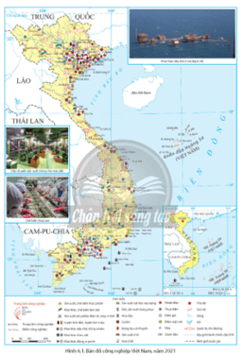
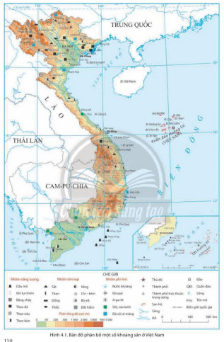
CHUYÊN GIA ATLAT
Cho biết mối quan hệ giữa phân bố tài nguyên khoáng sản với phân bố một số ngành công nghiệp quan trọng ở nước ta.

Slide 13
Bài 6. CÔNG NGHIỆP
1. Các nhân tố ảnh hưởng đến phát triển và phân bố công nghiệp
a. Điều kiện tự nhiên và tài nguyên thiên nhiên
*Thuận lợi
- Sinh vật:
+ Tài nguyên sinh vật phong phú, giá trị kinh tế,dược liệu;hải sản dồi dào.
+ Cung cấp nguyên liệu cho công nghiệp sản xuất, chế biến thực phẩm; dược phẩm.

Slide 14

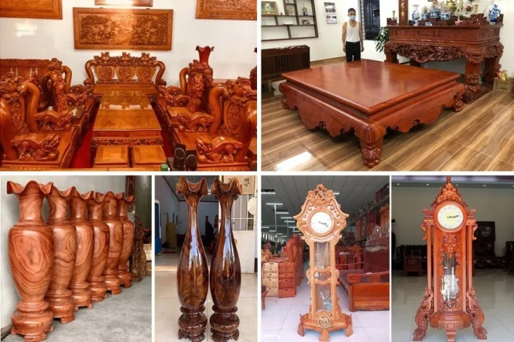
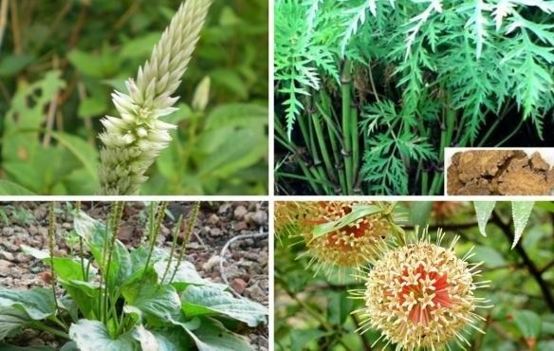
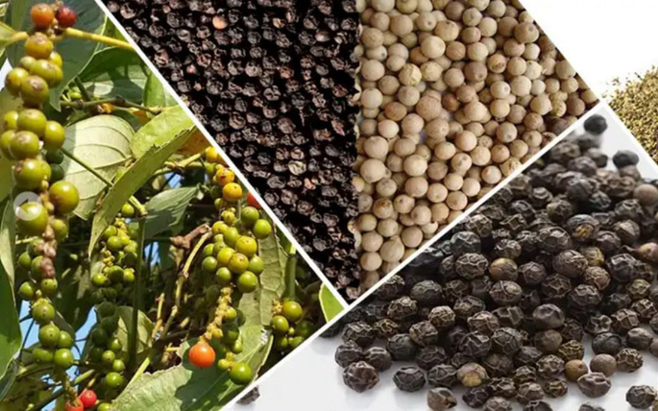
  Rừng Việt Nam có các loại gỗ quý như lim, sến, táu, và các loại cây có giá trị kinh tế cao để phát triển công nghiệp chế biến
  Dược liệu
  Nông sản
  Gỗ

Slide 15
Bài 6. CÔNG NGHIỆP
1. Các nhân tố ảnh hưởng đến phát triển và phân bố công nghiệp
a. Điều kiện tự nhiên và tài nguyên thiên nhiên
*Thuận lợi
- Nguồn nước:
+ Mạng lưới sông ngòi dày đặc, nguồn nước ngầm dồi dào cung cấp nước cho các ngành công nghiệp.
+ Trữ năng thuỷ điện lớn => phát triển thuỷ điện.
+ Các mỏ nước khoáng: Quang Hanh, Kim Bôi, Vĩnh Hảo,…=> công nghiệp sản xuất đồ uống.

Slide 16
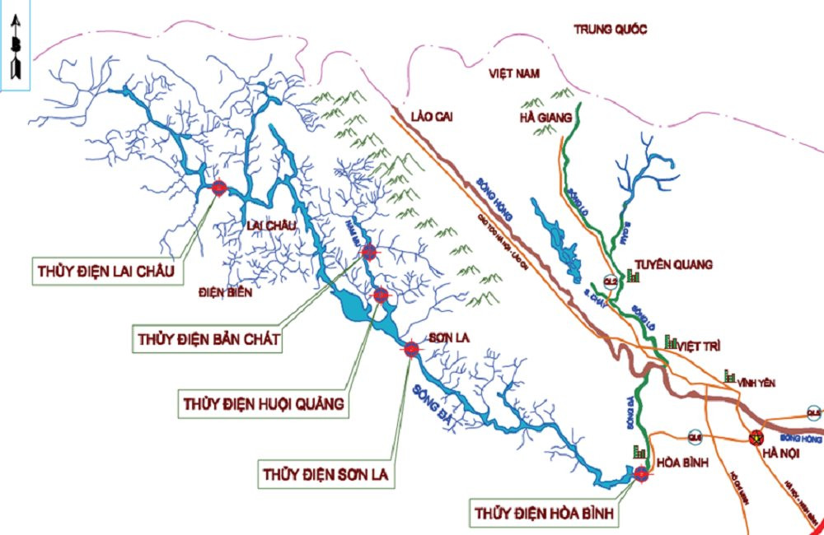

  Nước nóng, nước khoáng đa dạng
NGUỒN NƯỚC
Vị trí các công trình thủy điện trên bậc thang thủy điện sông Đà.

Slide 17
Bài 6. CÔNG NGHIỆP
1. Các nhân tố ảnh hưởng đến phát triển và phân bố công nghiệp
a. Điều kiện tự nhiên và tài nguyên thiên nhiên
*Thuận lợi
- Khí hậu:
+ Thuận lợi nông nghiệp đa dạng, năng suất cao
+ Số giờ nắng cao, lượng bức xạ lớn, gió quanh năm => phát triển điện mặt trời, điện gió.

Slide 18
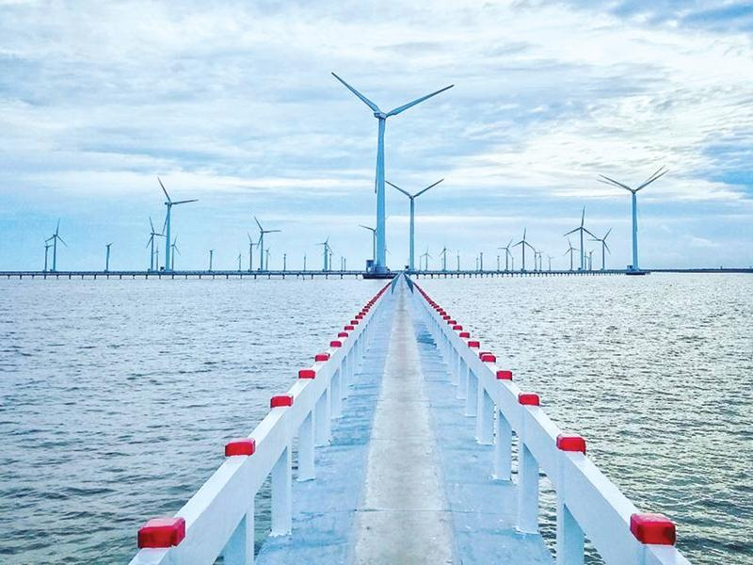
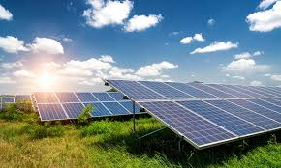
  Việt Nam có nhiều nắng, gió mạnh, đặc biệt là ở phía Nam, tạo điều kiện lý tưởng cho phát triển các dự án điện mặt trời, điện gió.
KHÍ HẬU

Slide 19
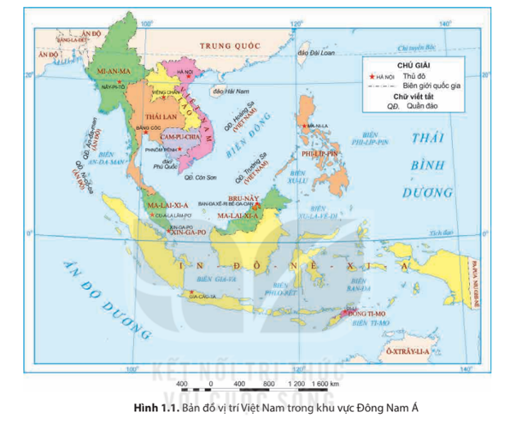
1. Các nhân tố ảnh hưởng đến phát triển và phân bố công nghiệp
a. Điều kiện tự nhiên và tài nguyên thiên nhiên
*Thuận lợi
- Vị trí địa lí:
+ Nước ta nằm ở trung tâm của khu vực Đông Nam Á => thu hút đầu tư nước ngoài, phát triển công nghiệp.

Slide 20

Bài 6. CÔNG NGHIỆP
1. Các nhân tố ảnh hưởng đến phát triển và phân bố công nghiệp
a. Điều kiện tự nhiên và tài nguyên thiên nhiên
*Khó khăn
- Phần lớn các mỏ khoáng sản có quy mô nhỏ =>phát triển công nghiệp địa phương.
- Nhiều loại khoáng sản đã suy giảm và có nguy cơ cạn kiệt.
Cho biết những khó khăn về mặt tự nhiên trong phát triển công nghiệp ở nước ta.

Slide 21
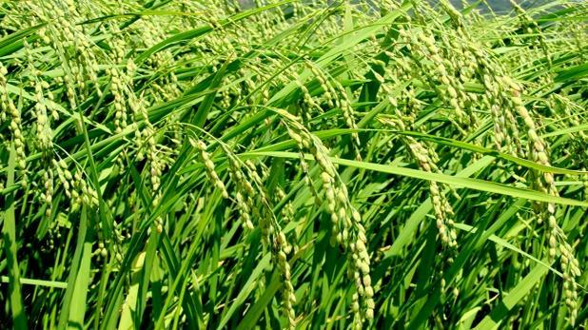
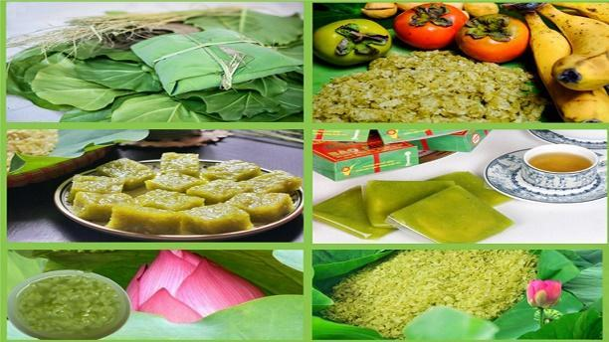

THỬ TÀI HIỂU BIẾT
Ruộng lúa nếp
Các sản phầm từ Cốm
Để có sản phẩm đến tay người tiêu dùng là Cốm và các sản phẩm từ Cốm thì cần phải chịu sự tác động của những nhân tố nào?

Slide 22
1. Các nhân tố ảnh hưởng đến phát triển và phân bố công nghiệp
b. Điều kiện kinh tế - xã hội
THẢO LUẬN NHÓM
*Dựa vào thông tin mục 1.b: đánh giá những thuận lợi và khó khăn của các nhân tố kinh tế - xã hội đối với sản xuất công nghiệp.
Nhóm 1: Dân cư và lao động.
Nhóm 2: CSHT, CSVC-KT công nghiệp và khoa học công nghệ.
Nhóm 3: Thị trường
Nhóm 4: Chính sách phát triển công nghiệp và vốn đầu tư.
Nhóm 5:Nguồn nguyên liệu từ sản xuất nông nghiệp, lâm nghiệp, thủy sản.

Slide 23
Bài 6. CÔNG NGHIỆP
1. Các nhân tố ảnh hưởng đến phát triển và phân bố công nghiệp
b. Điều kiện kinh tế - xã hội
*Thuận lợi
- Dân cư và lao động:
+ Dân số đông => thị trường tiêu thụ lớn, thúc đẩy CN phát triển.
+ Nguồn lao động dồi dào, chất lượng tăng, có khả năng tiếp thu KHKT tiên tiến.
+ Lao động có nhiều kinh nghiệm sản xuất nghề truyền thống.

Slide 24
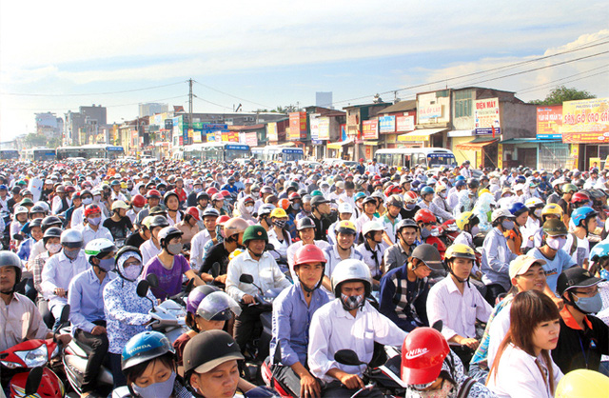
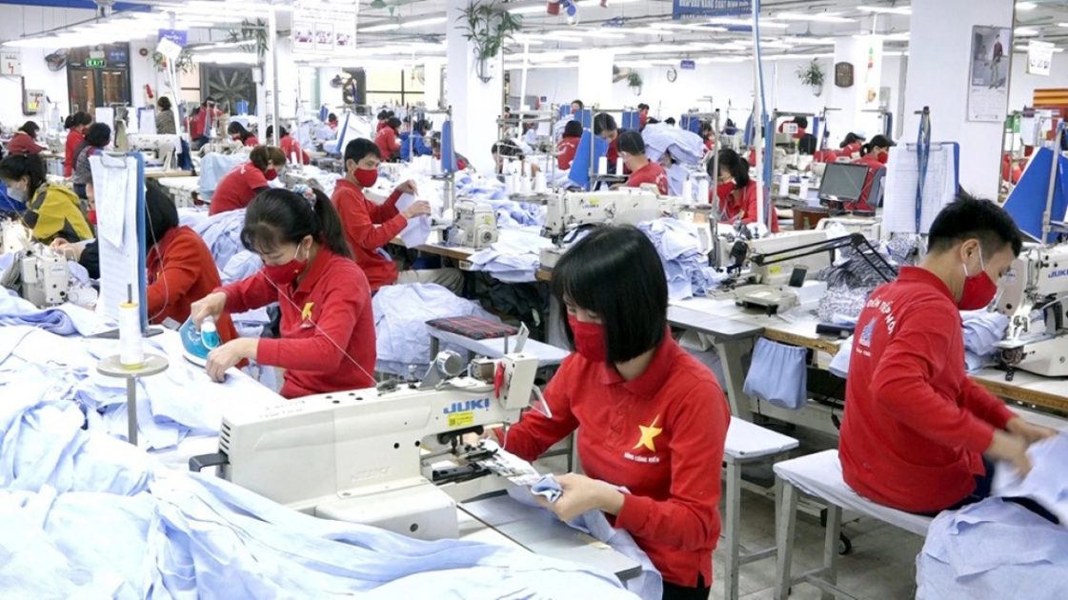
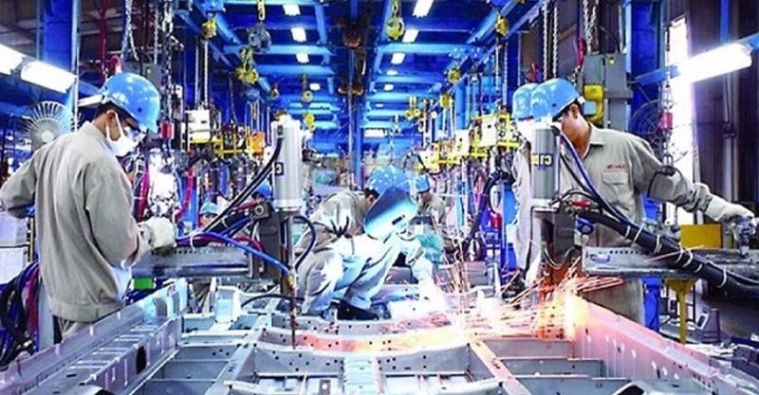
  Dân số đông >>> Thị trường tiêu thụ rộng lớn
  Lao động dồi dào, nhiều kinh nghiệm trong nghề truyền thống
  Chất lượng tăng >>> Thu hút đầu tư và chuyển giao công nghệ

Slide 25
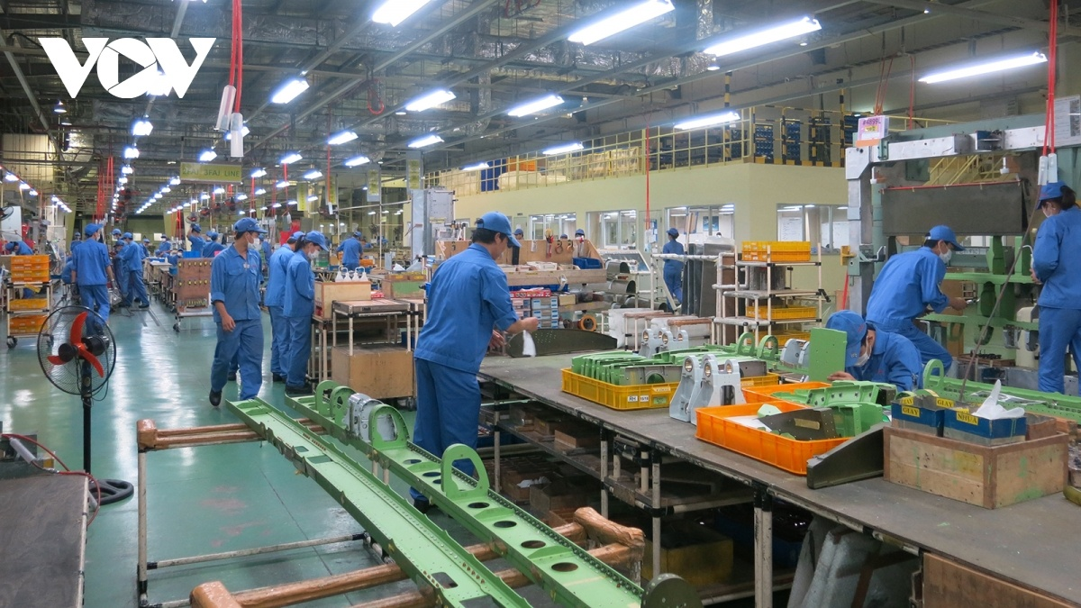
Con người – Nhân tố quan trọng hàng đầu

Slide 26
Bài 6. CÔNG NGHIỆP
1. Các nhân tố ảnh hưởng đến phát triển và phân bố công nghiệp
b. Điều kiện kinh tế - xã hội
*Thuận lợi
- CSHT, CSVC-KT công nghiệp và khoa học công nghệ:
+ CSHT có nhiều đổi mới và ngày càng hoàn thiện, khả năng liên kết vùng tốt hơn.
+ CSVC-KT được đầu tư: nhiều KCN, KCX, khu CNC,…hình thành trên cả nước.
+ Ứng dụng KHCN tiên tiến, chuyển giao công nghệ được đẩy mạnh, ảnh hưởng đến qui mô, cơ cấu, chất lượng, năng suất sản phẩm.

Slide 27

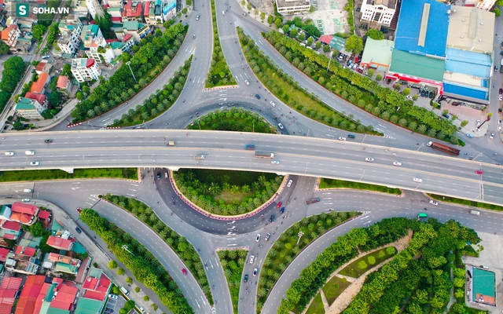
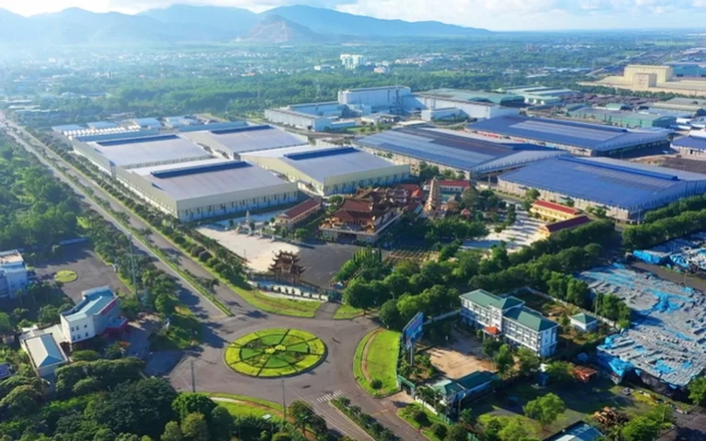
CSHT, CSVC KT có nhiều đổi mới và ngày càng hoàn thiện trên phạm vi cả nước.
Hệ thống giao thông ngày càng hiện đại
Khu Công nghiệp Sonadezi Châu Đức (BR-VT)

Slide 28
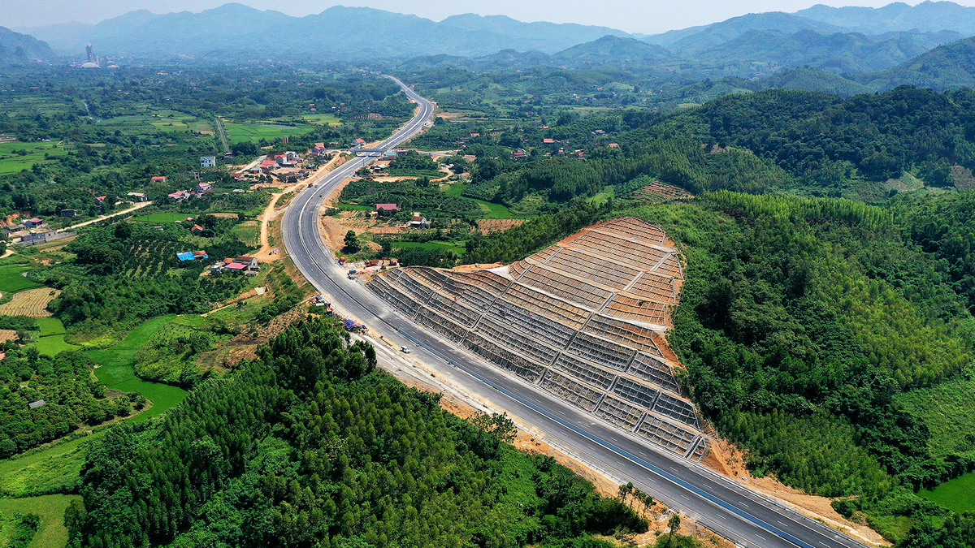
Hạ tầng vận tải góp phần thúc đẩy đầu tư và phát triển ngành

Slide 29
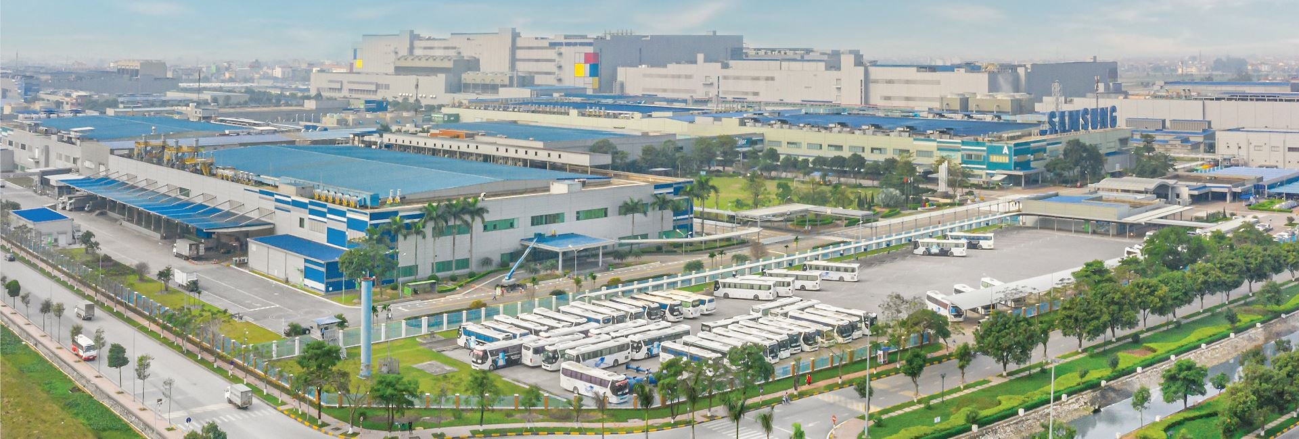
  KHU CÔNG NGHIỆP YÊN PHONG (BẮC NINH)
  Khu công nghiệp thu hút nguồn vốn FDI lớn nhất cả nước với gần 11 tỷ USD, tổng số doanh nghiệp đang hoạt động là gần 130, trong đó doanh nghiệp FDI khoảng hơn 100 dự án.

Slide 30
Bài 6. CÔNG NGHIỆP
1. Các nhân tố ảnh hưởng đến phát triển và phân bố công nghiệp
b. Điều kiện kinh tế - xã hội
*Thuận lợi
- Thị trường:
+ Thị trường mở rộng => phát triển các ngành công nghiệp.
+ Nhiều sản phẩm công nghiệp đã đáp ứng được tiêu chuẩn toàn câu như dệt, sản xuất trang phục; sản xuất giày, dép,…
- Hàng công nghiệp nước ta đã xuất khẩu sang Hoa Kỳ, Nhật Bản, các nước EU,...

Slide 31
Bài 6. CÔNG NGHIỆP
1. Các nhân tố ảnh hưởng đến phát triển và phân bố công nghiệp
b. Điều kiện kinh tế - xã hội
*Thuận lợi
- Chính sách phát triển công nghiệp và vốn đầu tư:
+ Chính sách tái cấu trúc công nghiệp, phát tiển công nghiệp xanh,…đã làm giảm tỉ trọng CNKK, tăng tỉ trọng CNCB, chế tạo.
+ Đẩy mạnh quá trình CNH, tạo động lực phát triển CN.
+ Ngồn vốn đầu tư ngày càng tăng, tạo động lực phát triển công nghiệp, đặc biệt là CNC.

Slide 32

Em hãy rút ra 3 điểm quan trọng nhất khi theo dõi video về phát triển Công nghiệp Việt Nam

Slide 33
Bài 6. CÔNG NGHIỆP
1. Các nhân tố ảnh hưởng đến phát triển và phân bố công nghiệp
b. Điều kiện kinh tế - xã hội
*Thuận lợi
- Nguồn nguyên liệu từ sản xuất nông nghiệp, lâm nghiệp, thủy sản:
+ Nguồn nguyên liệu phong phú, thuận lợi cho phát triển ngành công nghiệp sản xuất, chế biến các mặt hàng nông nghiệp, lâm nghiệp, thủy sản.

Slide 34
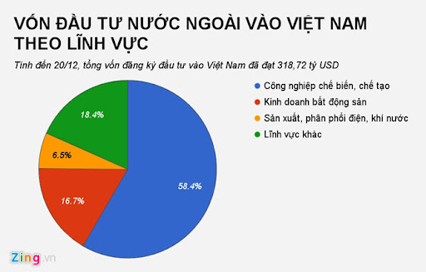
Em hãy rút ra nhận xét về cơ cấu vốn đầu tư năm 2020 nước ta
Thông tin năm 2020

Slide 35
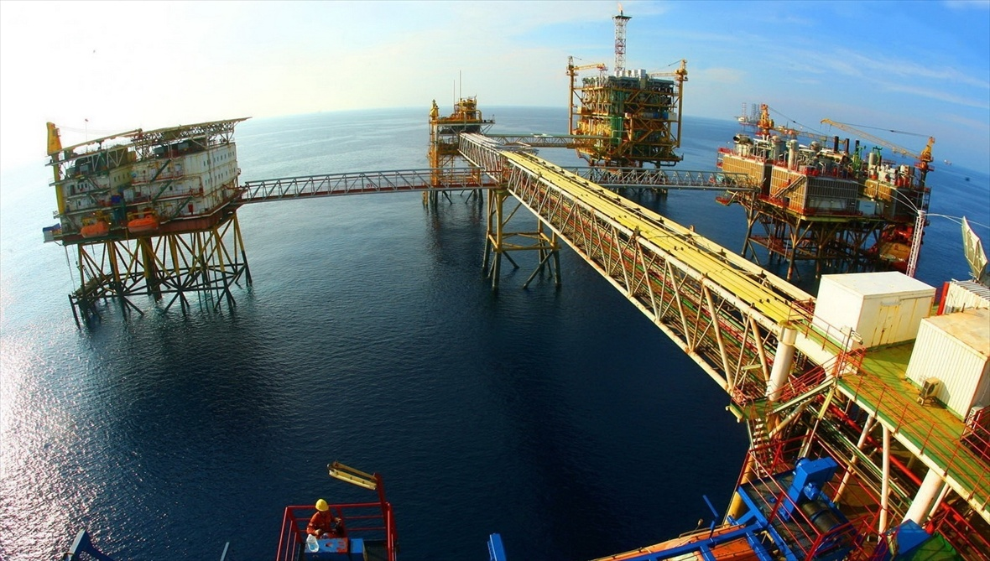
Khai thác khoáng sản rất cần nguồn vốn lớn và kĩ thuật cao

Slide 36
Bài 6. CÔNG NGHIỆP
1. Các nhân tố ảnh hưởng đến phát triển và phân bố công nghiệp
b. Điều kiện kinh tế - xã hội
*Hạn chế
- Thị trường ngày càng cạnh tranh gay gắt.
- Cơ sở vật chất kĩ thuật một số ngành công nghiệp đã lạc hậu
=> là những khó khăn cho phát triển công nghiệp ở nước ta.
Cho biết những khó khăn về mặt kinh tế xã hội trong phát triển công nghiệp ở nước ta.

Slide 37


CHUYỆN Ở LỚP HỌC
Trong giờ học Địa lí, Nam và Ly đang trao đổi với nhau về các nhân tố tạo ra những thành tựu trong sản xuất công nghiệp ở nước ta trong thời gian gần đây.
Mình lại cho rằng các điều kiện KT-XH như thị trường tiêu thụ, cơ sở hạ tầng, chính sách phát triển công nghiệp, ... mới là nhân tố quyết định.
Theo mình, nhân tố quyết định là những thuận lợi về điều kiện tự nhiên, nhất là khoáng sản.
Theo em, ý kiến của bạn nào đúng? Vì sao?

Slide 38


TỚ TÀI GIỎI
Có nhiều nhân tố tham gia vào quá trình sản xuất để tạo ra sản phẩm phục vụ cuộc sống con người. Em hãy sắp xếp các nhân tố dưới đây vào vị trí phù hợp:
1. Nguồn vốn
4. Khoa học, công nghệ
7. Thị trường
2. Dân cư và lao động
5. Tài nguyên thiên nhiên (nguyên liệu)
3. Chính sách
6. Cơ sở hạ tầng, cơ sở vật chất – kĩ thuật
Quá trình
sản xuất
ĐẦU VÀO
ĐẦU RA
1
2
3
4
Các ngành khai thác trực tiếp tài nguyên thiên nhiên
Các ngành chế biến
............................................
............................................
............................................
............................................
............................................
............................................
3
7
5
6

Slide 39
CHUYỆN Ở LỚP HỌC
NHÂN TỐ TỰ NHIÊN
NHÂN TỐ KT - XH
CƠ SỞ TỰ NHIÊN CỦA QUÁ TRÌNH SẢN XUẤT
YẾU TỐ THÚC ĐẨY SỰ PHÁT TRIỂN NGÀNH
NHÂN TỐ QUAN TRỌNG

Slide 40
Bài 6. CÔNG NGHIỆP
2. Sự phát triển và phân bố của các ngành công nghiệp chủ yếu

Slide 41

Khai thác thông tin mục 2, H.6.1, H.6.2; B.6.1, B.6.2, B.6.3, B.6.4, B.6.5 SGK; các nhóm thực hiện nhiệm vụ tìm hiểu về một số ngành công nghiệp chủ yếu ở nước ta
THẢO LUẬN NHÓM
SỰ PHÁT TRIỂN VÀ PHÂN BỐ CỦA CÁC NGÀNH CÔNG NGHIỆP CHỦ YẾU
Nhóm 1:
CN KT dầu thô và khí tự nhiên
Nhóm 2:
CN
sản xuất
điện
Nhóm 3:
CN SXSP điện tử, máy vi tính
Nhóm 4:
CNSX, chế biến thực phẩm
Nhóm 5:
CN dệt, SX trang phục
Nội dung tìm hiểu:
+ Tình hình sản xuất
+ Phân bố.

Slide 42
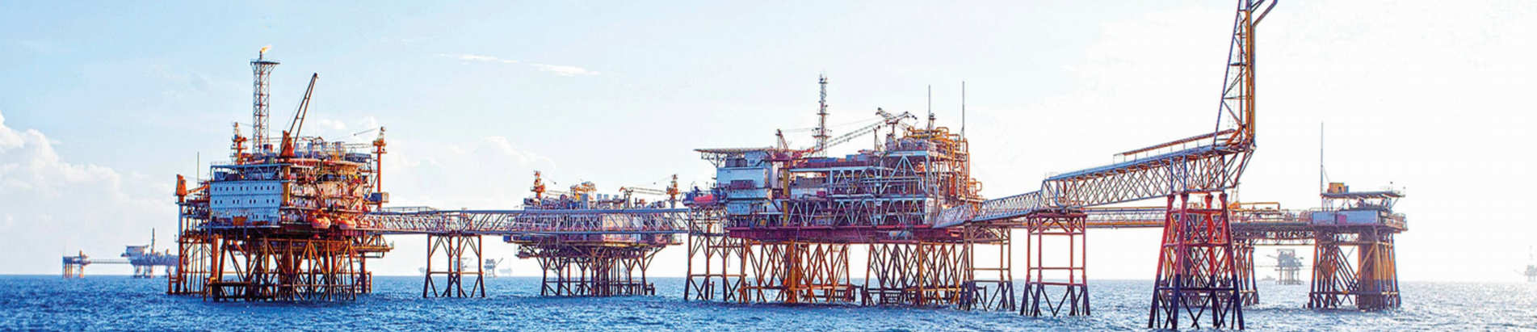

Bài 6. CÔNG NGHIỆP
2. Sự phát triển và phân bố của các ngành công nghiệp chủ yếu
a. CN khai thác dầu thô và khí tự nhiên
  - Cơ cấu ngành đa dạng: thăm dò, khai thác dầu thô, khí tự nhiên; lọc, hóa dầu; sản xuất ngành công nghiệp phụ trợ,…
  - Dầu thô được khai thác ở thềm lục địa phía nam: Bạch Hổ, Hồng Ngọc, Rạng Đông,…
  - Khí tự nhiên đước khai thác ở các bể: Cửu Long, Nam Côn Sơn,…
  - Công nghệ khai thác ngày càng hiện đại, bảo vệ môi trường.

Slide 43










BÁO CÁO SẢN PHẨM
Mỗi nhóm báo cáo sản phẩm; tối đa là 3 phút
Các nhóm lắng nghe, ghi chép và đặt câu hỏi
Điểm cộng cho các câu hỏi/ trả lời hay

Slide 44

Bài tập nhỏ
NHẬN XÉT BẢNG SỐ LIỆU
Bảng 6.1. Sản lượng khai thác một số khoáng sản ở nước ta giai đoạn 2005 – 2021
Năm | 2005 | 2010 | 2015 | 2021
Dầu thô (triệu tấn) | 18,5 | 14,7 | 16,9 | 9,4
Khi tự nhiên (tỉ m³) | 6,4 | 9,4 | 10,7 | 7,4
  - Giai đoạn 2005 - 2021:
  + Sản lượng dầu thô giảm không liên tục, giảm 5,7 triệu tấn.
  + Sản lượng khí tự nhiên tăng không liên tục, tăng 1,0 tỉ m³ .

Slide 45
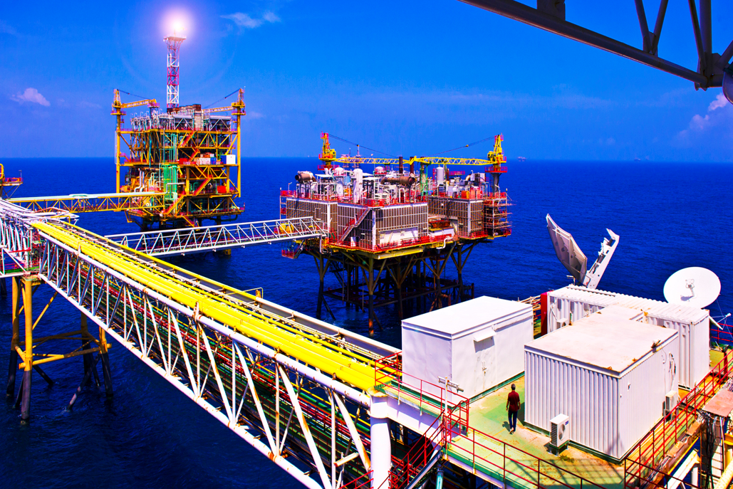
THĂM DÒ, KHAI THÁC DẦU THÔ, KHÍ TỰ NHIÊN

Slide 46
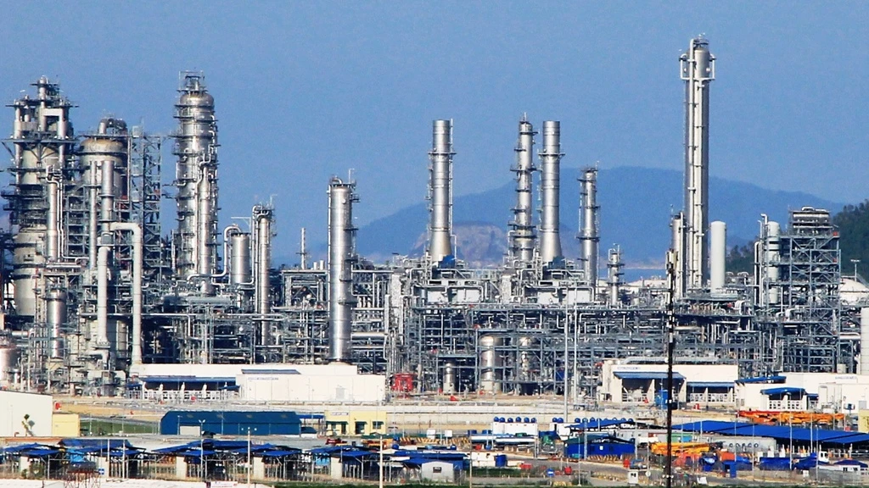
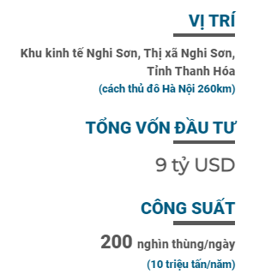


CÔNG NGHIỆP LỌC, HÓA DẦU
NHÀ MÁY LỌC HÓA DẦU
NGHI SƠN

Slide 47
Bài 6. CÔNG NGHIỆP
2. Sự phát triển và phân bố của các ngành công nghiệp chủ yếu
b. CN sản xuất điện
  - Sản lượng điện tăng nhanh, năm 2021 đạt 244,9 tỉ kWh.
  - Cơ cấu đa dạng, có xu hướng tăng tỉ trọng điện gió, điện mặt trời.
  - KHCN tiên tiến được áp dụng vào phát triển nguồn điện, lưới điện thông minh,…

Slide 48
Bài 6. CÔNG NGHIỆP
2. Sự phát triển và phân bố của các ngành công nghiệp chủ yếu
b. CN sản xuất điện
  - Phân bố:
  + Thuỷ điện: tập trung chủ yếu ở Tây Bắc (Sơn La, Hòa Bình, Lai Châu,…) và Tây Nguyên (Sê San 4, Y-a-li,...).
  + Nhiệt điện: nhiệt điện than (Hải Phòng, Vũng Áng, Vĩnh Tân,…) và nhiệt nhiệt điện khí (Phú Mỹ, Cà Mau,…).
  + Điện gió: DHNTB, Tây Nguyên và ĐBSCL (Đắk Lắk, Gia Lai, Bạc Liêu,…).
  + Điện mặt trời: DHNTB, Tây Nguyên, ĐNB (Ninh Thuận, Tây Ninh, Bình Thuận,…).

Slide 49
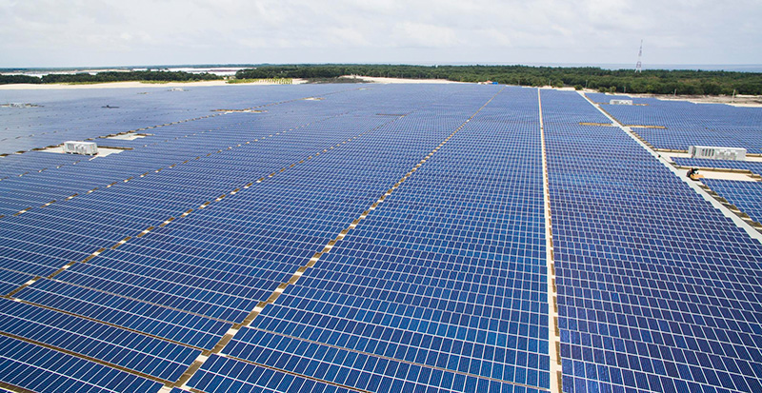
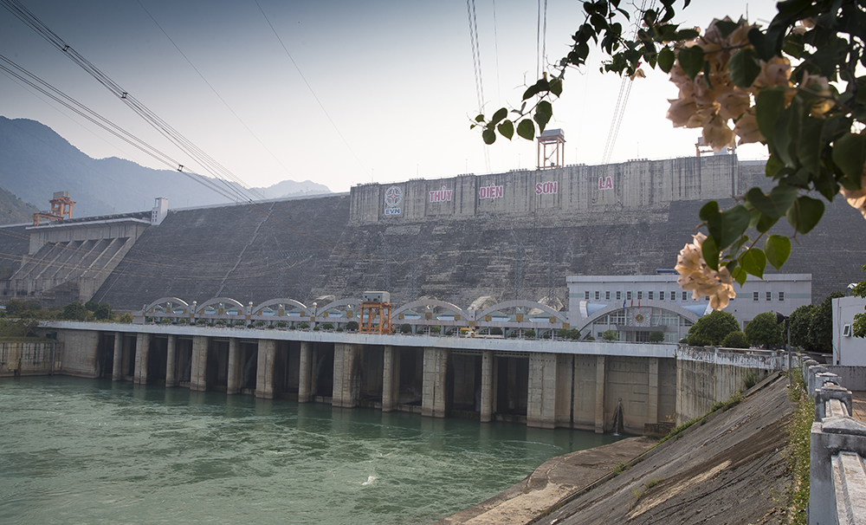
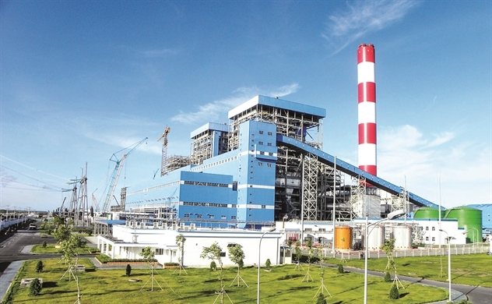
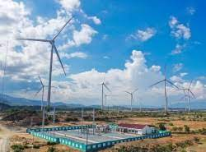
Nhà máy Điện mặt trời TTC Phong Điền
Thuỷ điện Sơn La
Nhiệt điện Phả Lại
Phong điện Phương Mai

Slide 50
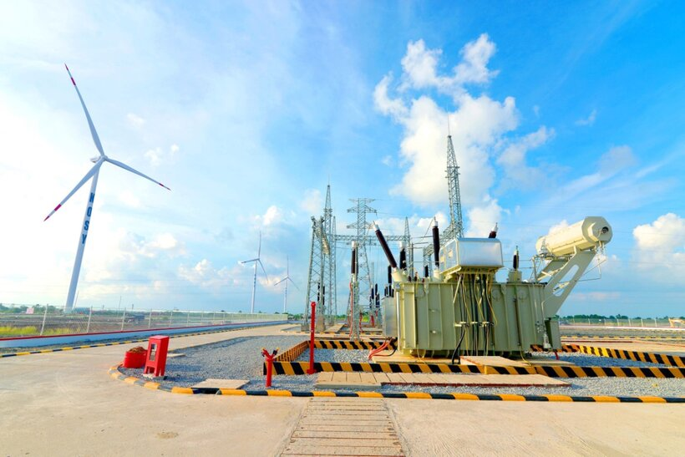
Nhà máy điện gió Bạc Liêu là nhà máy điện gió lớn nhất nước ta hiện nay được triển khai xây dựng ở ven biển Bạc Liêu đến tỉnh Sóc Trăng.

Slide 51
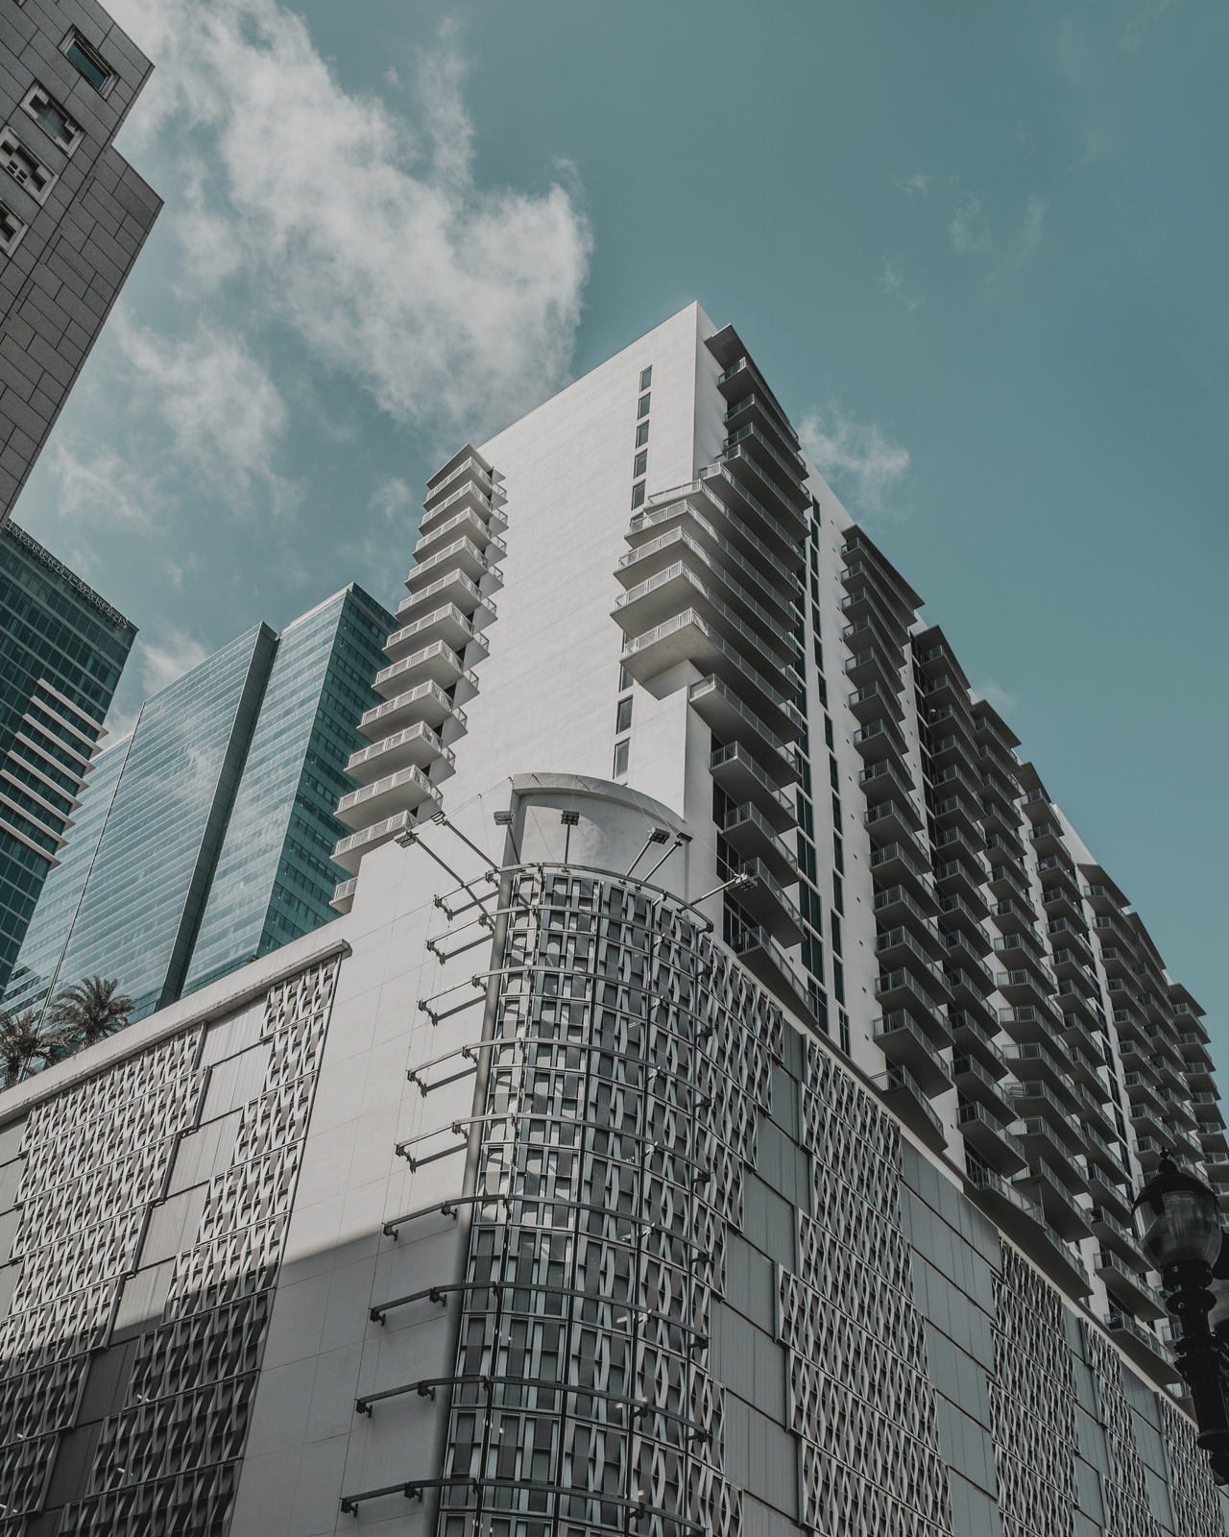
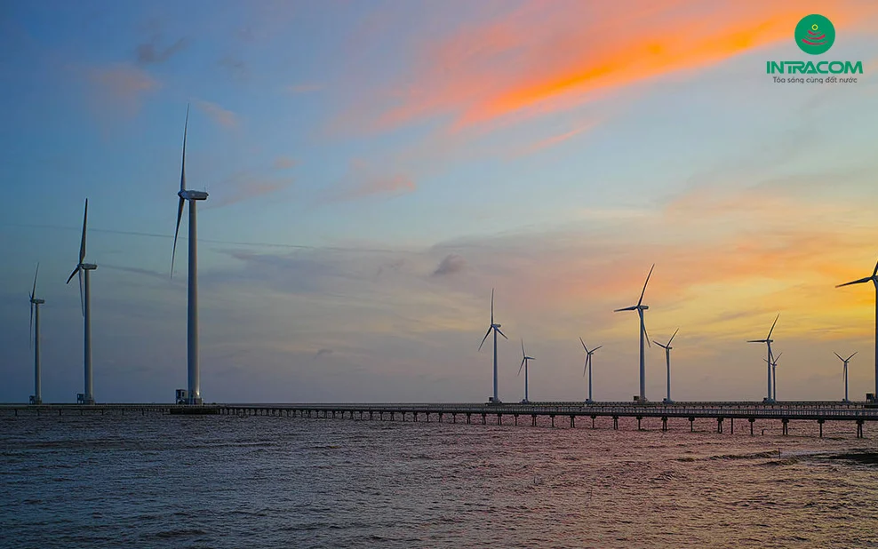

TỔ HỢP ĐIỆN GIÓ NINH THUẬN
ĐIỆN GIÓ
Nguồn năng lượng tái tạo đầy tiềm năng của Việt Nam

Slide 52



Slide 53
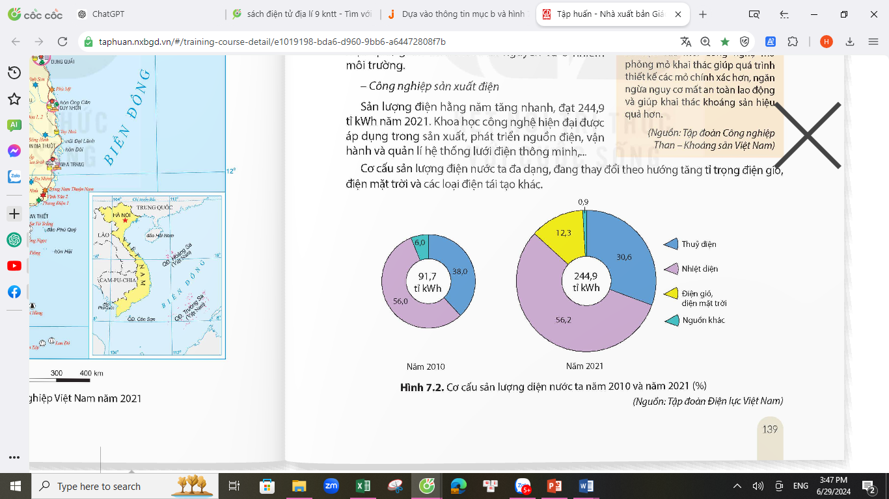
Bài tập nhỏ
NHẬN XÉT BIỂU ĐỒ
Cơ cấu sản lượng điện nước ta, năm 2010 và 2021
  - Năm 2021 so với năm 2010: tổng sản lượng điện tăng 153,2 tỉ kWh, tăng 2,7 lần. Cơ cấu có sự thay đổi
  Các ngành có tỉ trọng tăng:
  Nhiệt điện: tăng từ 56% lên 56,2%, nhưng vẫn chiếm tỷ trọng lớn nhất
  Điện gió và điện mặt trời: năm 2021, đạt 12,3% >>> chuyển đổi sang các nguồn năng lượng tái tạo.
  Các ngành giảm tỉ trọng trong cơ cấu nguồn điện là:
  Thủy điện: giảm từ 38,0% xuống 30,6%; giảm 7,4%.
  Nguồn khác: giảm từ 6,0% xuống 0,9%; giảm 5,1%.

Slide 54

Bài 6. CÔNG NGHIỆP
2. Sự phát triển và phân bố của các ngành công nghiệp chủ yếu
c. CN sản xuất sản phẩm điện tử, máy vi tính
- Đây là ngành công nghiệp mới, có tốc độ phát triển nhanh.
- Cơ cấu đa dạng: điện thoại di động, ti vi lắp ráp, điều hòa không khí, máy giặt, máy vi tính, máy in,…
- Phân bố: Hà Nội, TP. HCM, Bắc Ninh, Bắc Giang, Thái Nguyên,…
- Nước ta đẩy mạnh ứng dụng công nghệ vào sản xuất, đáp ứng nhu cầu trong nước và xuất khẩu.

Slide 55

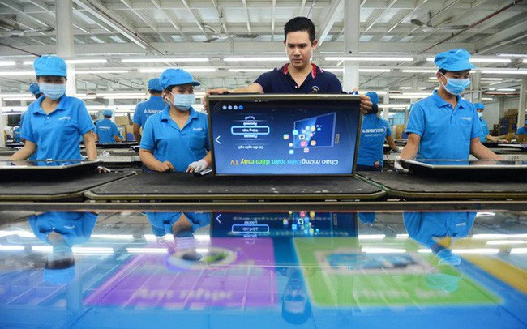
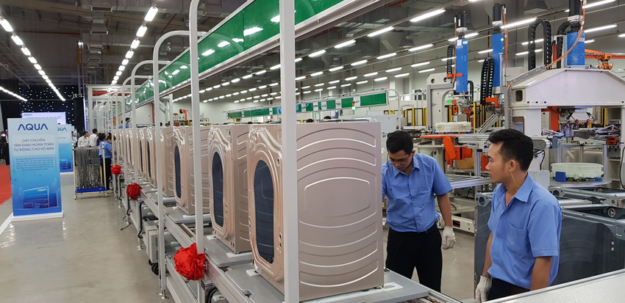
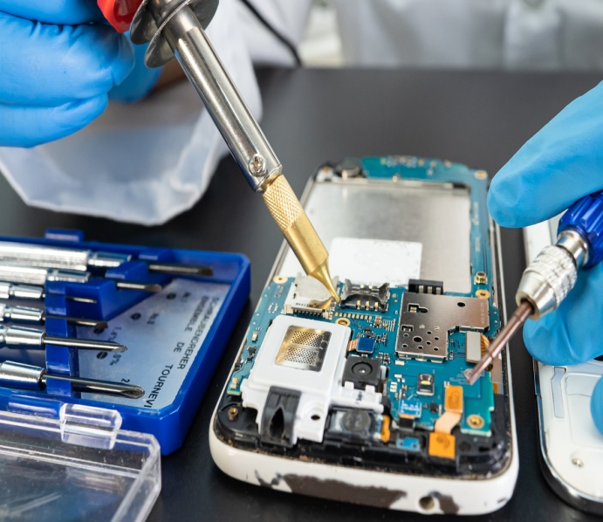
CƠ CẤU NGÀNH
CÔNG NGHIỆP SẢN XUẤT
SẢN PHẨM ĐIỆN TỬ, MÁY VI TÍNH
điện thoại di động, tivi lắp ráp, máy điều hòa không khí, máy giặt, máy vi tính, máy in,...

Slide 56
Bài tập nhỏ
NHẬN XÉT BẢNG SỐ LIỆU
Bảng 6.3. Một số sản phẩm của ngành công nghiệp sản xuất sản phẩm điện tử, máy vi tính ở nước ta, giai đoạn 2010 - 2021
Năm Sản phẩm | 2010 | 2015 | 2021
Ti vi lắp ráp (triệu cái) | 2,8 | 5,5 | 20,6
Điện thoại di động (triệu cái) | 37,5 | 235,6 | 183,3
Điều hòa không khí (nghìn cái) | 343,7 | 534,3 | 488,4
  - Giai đoạn 2010 - 2021:
  - Số lượngĐIỀU HÒA KHÔNG KHÍ tăng 144,7 nghìn cái, tăng gấp 1,4 lần
  - Số lượng tivi lắp ráp tăng 17,8 triệu cái, tăng gấp 7,4 lần
  - Số lượng điện thoại di động tăng 145,8 triệu cái, tăng gấp 4,9 lần; nhưng tăng không liên tục

Slide 57
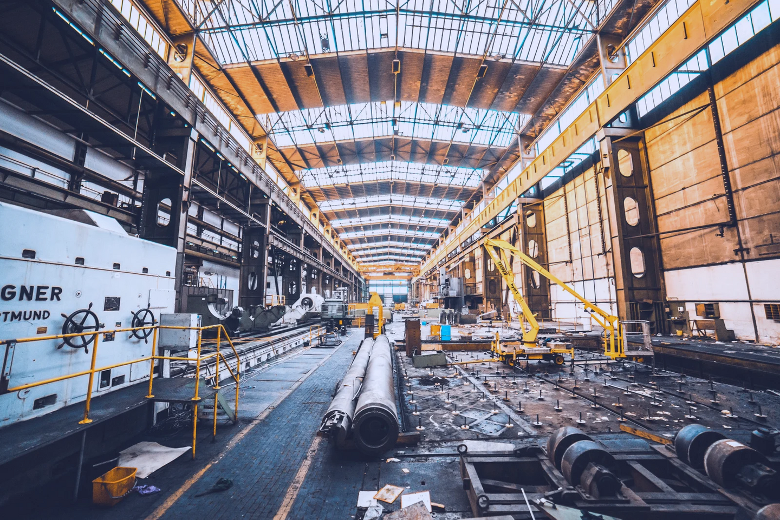




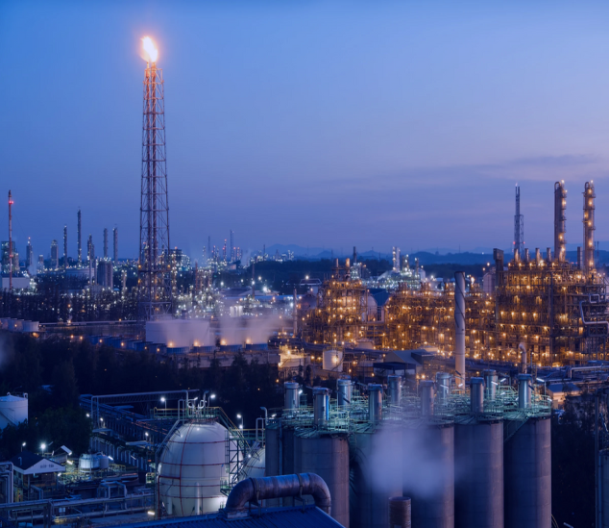
CÁC HÃNG NỔI TIẾNG SẢN XUẤT TẠI VIỆT NAM

Slide 58
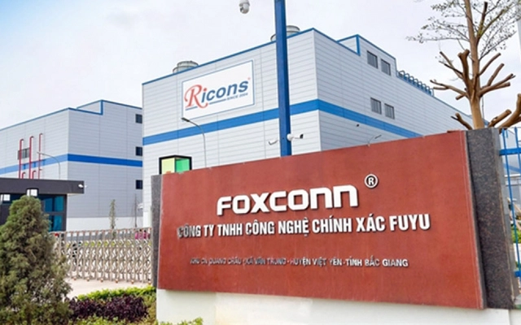
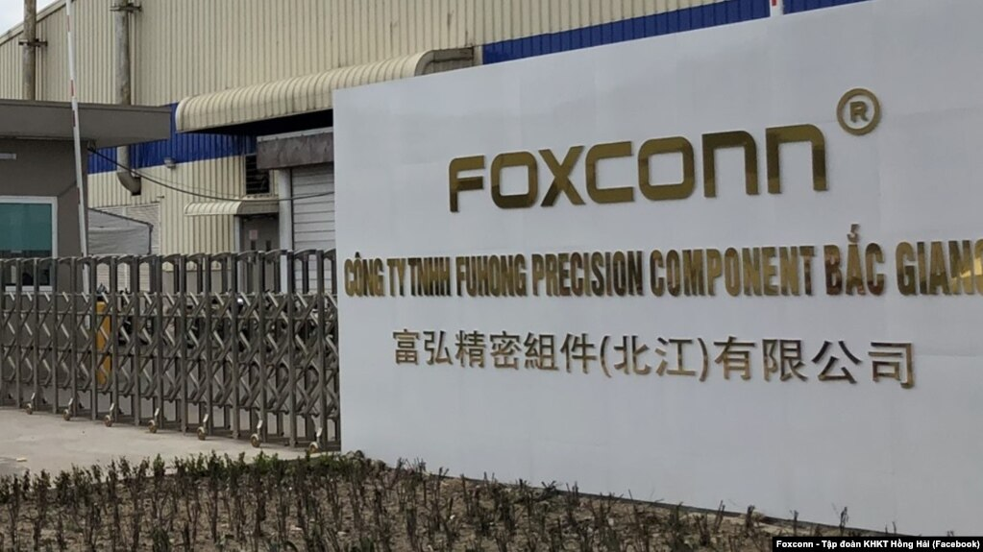
MỘT NHÀ MÁY FOXCONN
TẠI VIỆT NAM
nổi tiếng nhất là việc họ lắp ráp các sản phẩm điện thoại, tai nghe và máy tính bảng của Apple.

Slide 59

INTEL
đã đầu tư vào Việt Nam hơn 1 tỷ USD

Slide 60
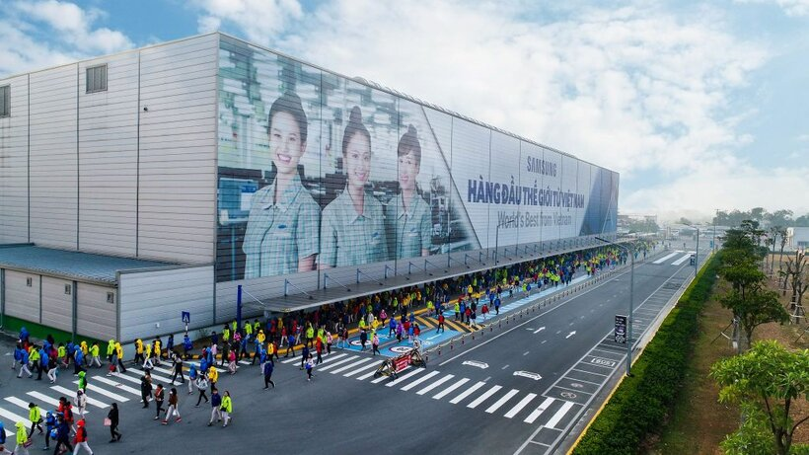
Với tổng vốn đầu tư lên đến 2 tỷ USD, Samsung Thái Nguyên trở thành nhà sản xuất điện thoại và linh kiện lớn nhất thế giới tại Việt Nam.

Slide 61
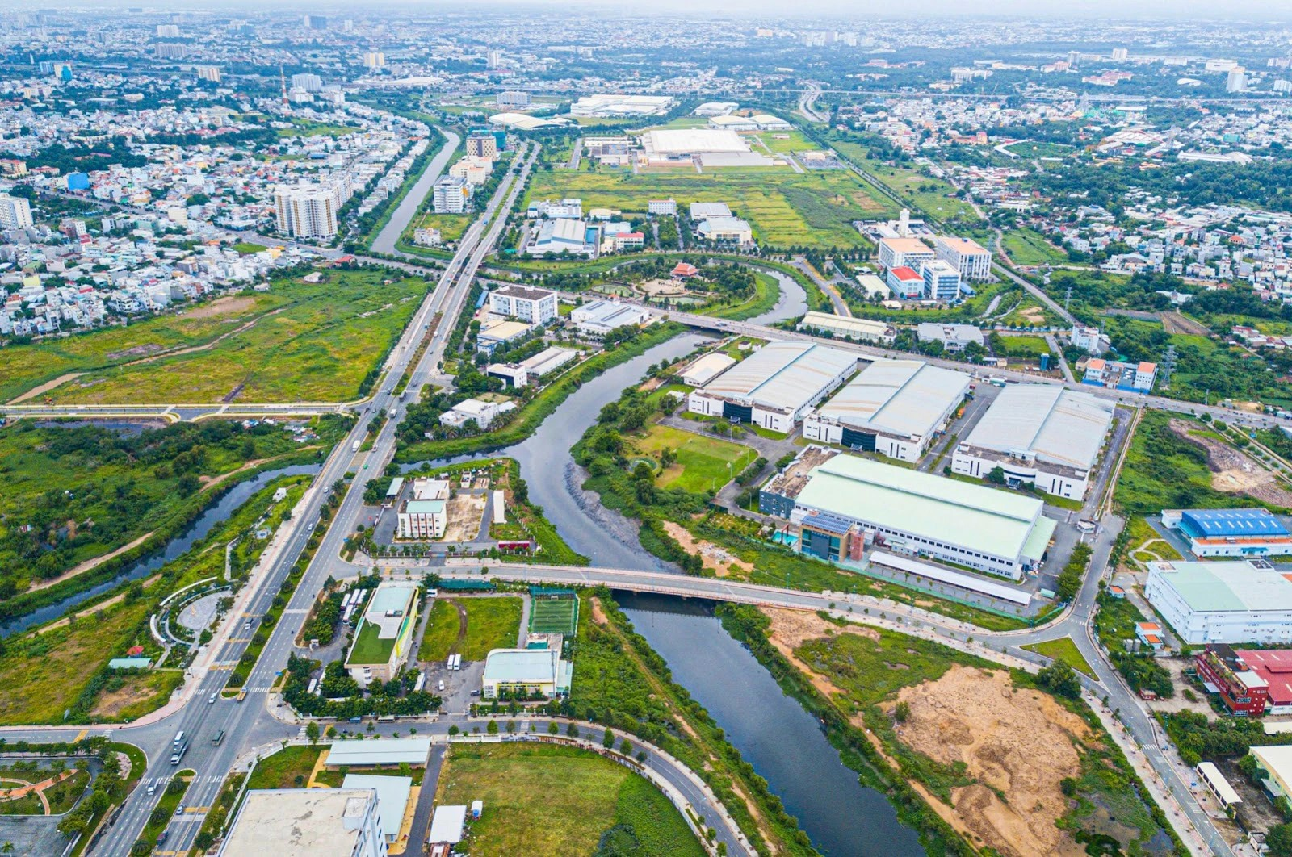
Khu Công nghệ cao TPHCM (SHTP) "Thung lũng Silicon" của Việt Nam
Notes:
Khu Công nghệ cao TPHCM (SHTP) - "Thung lũng Silicon" của Việt Nam
Tổng số dự án: 160, trongđó:
- 70 dự án sản xuất công nghệ cao (CNC);
- 19 dự án dịch vụ CNC;
- 19 dự án nghiên cứu phát triển (R&D);
- 9 dự án đào tạo, ươm tạo;
- 23 dự án công nghiệp hỗ trợ CNC;
- 9 dự án thương mại, dịch vụ;
- 11 dự án phát triển hạ tầng.
Các công ty lớn đang hoạt động: Intel, Jabil (Hoa Kỳ), Nidec, Nipro, NTT (Nhật Bản), Samsung (Hàn Quốc), Datalogic (Italia),....
Khu CNC TPHCM là nơi đặt nhà máy lắp ráp và kiểm định chip bán dẫn lớn nhất của Intel, chiếm hơn 50% tổng sản lượng của Intel trên toàn cầu.
Các dự án lớn sắp tới:
- Công ty Synopsys (Top 5 thiết kế chất bán dẫn tại Mỹ) sẽ triển khai một trung tâm ươm tạo và thiết kế chất bán dẫn tại Khu CNC TPHCM.
- Marvell- một trong những tập đoàn dẫn đầu thế giới về thiết kế vi mạch bán dẫn thành lập một trung tâm thiết kế chất bán dẫn đẳng cấp thế giới tại SHTP...
***
Kim ngạch xuất khẩu:
- Năm 2021: 20,9 tỷ USD ; chiếm 45% kim ngạch xuất khẩu của TPHCM và chiếm 6% tổng kim ngạch xuất khẩu cả nước.
- Năm 2022: 23 tỷ USD; chiếm hơn 48% kim ngạch xuất khẩu của TPHCM và chiếm hơn 6% tổng kim ngạch xuất khẩu cả nước.
- Dự kiến năm 2023: kim ngạch xuất khẩu đạt 26 tỷ USD.
***
Vị trí: Tọa lạc tại trung tâm TP.Thủ Đức - TPHCM.
- Cách Sân bay Tân Sơn Nhất 18 km, sân bay Long Thành 55 km.
- Cách Cảng Cát Lái (Top 1 lưu lượng hàng hóa tại VN) chỉ 8km, cách cảng Tân Cảng 13 km, cảng Sài Gòn 18 km.
- Cách trung tâm TPHCM (Quận 1) 15 km.
- Có các tuyến Xa lộ Hà Nội (10 - 12 làn xe), Metro số 1 chạy ngang.
Trong phạm vi bán kính 40 km có gần 40 khu công nghiệp, khu chế xuất, cụm công nghiệp của TPHCM, Đồng Nai, Bình Dương; tạo thành hệ thống chuỗi cung ứng và khách hàng rộng lớn.
***
Đào tạo và nguồn nhân lực:
- Có Trung tâm Đào tạo điện tử, vi mạch bán dẫn (Electronics and Semiconductor Center - ESC) vừa ra mắt ngày 6/9/2023.
- Trung tâm đào tạo thiết kế vi mạch Khu Công nghệ cao (SHTP Chip Design Center (SCDC), dự án hợp tác giữa SHTP và Công ty Synopsys (Mỹ), theo đó Synopsys tài trợ 30 li-xăng phầm mềm Synopsys trong 3 năm (trị giá hàng chục triệu USD) để phục vụ đào tạo thiết kế vi mạch.
- Có Đại học Fulbright, Đại học FPT nằm ngay trong SHTP.
- Xung quanh, cách 7 km là Làng Đại Học Thủ Đức quy tựu các trường ĐH hàng đầu phía Nam.
***

Slide 62
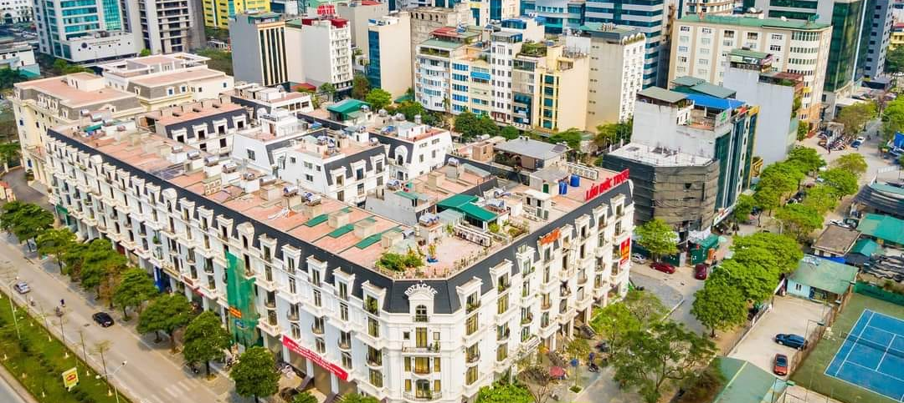
Cụm tiểu thủ công nghiệp và công nghiệp nhỏ Cầu Giấy, hay được dân công nghệ, kinh tế gọi là "phố IT của Hà Nội"
Notes:
Cụm tiểu thủ công nghiệp và công nghiệp nhỏ Cầu Giấy, hay được dân công nghệ, kinh tế gọi là "phố IT của Hà Nội"
Đây là khu CNTT đầu tiên ở Hà Nội và thứ ba của cả nước được công nhận sau Công viên phần mềm Quang Trung (TP HCM), khu Công viên phần mềm Đà Nẵng (TP Đã Nẵng).
Hiện tại đã có hàng trăm doanh nghiệp với hàng chục ngàn lao động "đóng quân" ở đây.

Slide 63
Bài 6. CÔNG NGHIỆP
2. Sự phát triển và phân bố của các ngành công nghiệp chủ yếu
d. CN sản xuất, chế biến thực phẩm
- Tăng nhanh về số lượng và chất lượng mẫu mã sản phẩm.
- Phát triển và phân bố gắn với vùng nguyên liệu sản xuất từ nông nghiệp, lâm nghiệp, thủy sản.
- Cơ cấu ngành: thủy sản ướp đông, sữa tươi, gạo xay xát, cà phê bột và cà phê hòa tan, dầu thực vật,…
- Phân bố: ĐBSCL, ĐBSH, Tây Nguyên,…
- Một số TTCN quan trọng: Hà Nội, TP. Hồ Chí Minh, Hà Nội, Hải Phòng, Biên Hoà và Đà Nẵng.

Slide 64
Bài tập nhỏ
NHẬN XÉT BẢNG SỐ LIỆU
Bảng 6.4. Sản lượng một số sản phẩm của ngành công nghiệp sản xuất, chế biến thực phẩm ở nước ta, giai đoạn 2005 - 2021
Năm Sản phẩm | 2005 | 2010 | 2015 | 2021
Thuỷ sản ướp đông (triệu tấn) | 0,6 | 1,2 | 1,6 | 2,0
Sữa tươi (triệu lít) | 215,7 | 520,6 | 1 027,9 | 1 288,2
Gạo xay xát (triệu tấn) | 28,4 | 33,4 | 40,7 | 39,5
Cà phê bột và cà phê hòa tan (nghìn tấn) | 24,3 | 68,1 | 87,6 | 141,4
Dầu thực vật TL (triệu tấn) | 0,3 | 0,5 | 0,9 | 1,3

Slide 65
  - Giai đoạn 2010 - 2021 sản lượng một số sản phẩm nhìn chung tăng nhưng tốc độ tăng khác nhau:
  - Thủy sản ướp đông tăng liên tục, tăng 1,4 triệu tấn, gấp 3,3 lần
  - Sữa tươi tăng liên tục, tăng 1072,5 triệu lit, gấp 5,97 lần
  - Gạo xay xát biến động theo hướng tăng, tăng 11,1 triệu tấn, gấp 1,4 lần
  - Cà phê bột và cà phê hòa tan tăng liên tục, tăng 117,1 triệu tấn, gấp 5,8 lần
  - Dầu thực vật tinh luyện tăng liên tục, tăng 1,0 triệu tấn, gấp 3,3 lần

Slide 66
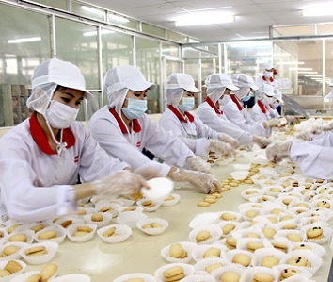
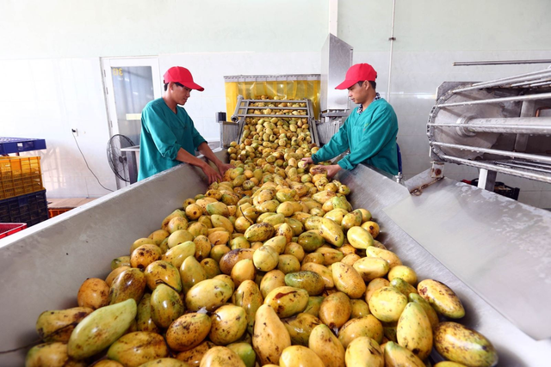
Nguồn nguyên liệu của ngành công nghiệp sản xuất, chế biến thực phẩm lấy từ ngành nào? Quy luật phân bố của ngành này?

Slide 67
CƠ CẤU ĐA DẠNG,
GẮN VỚI VÙNG NGUYÊN LIỆU
01
02
03
NÔNG SẢN
LÂM SẢN
THỦY SẢN
  Xay xát, đường mía, chè, cà phê, nước ngọt...
  Sản phẩm chế biến từ sữa, thịt...
  Măng tre
  Các sản phẩm cây gia vị, dược liệu
  Nước mắm, muối
  Sản phẩm chế biến từ tôm, cá...

Slide 68




Chế biến - xuất khẩu gạo
Chế biến hạt điều
Chế biến cà phê
Chế biến cá basa

Slide 69
Bài 6. CÔNG NGHIỆP
2. Sự phát triển và phân bố của các ngành công nghiệp chủ yếu
e. CN dệt, sản xuất trang phục
- Tốc độ phát triển rất nhanh.
- Cơ cấu ngành gồm 2 phân ngành chính: dệt và sản xuất trang phục.
- Phân bố: chủ yếu ở các đô thị lớn là TP. Hồ Chí Minh, Hà Nội, Đà Nẵng, Nam Định,...

Slide 70
Bài tập nhỏ
NHẬN XÉT BẢNG SỐ LIỆU
Bảng 7.3. Một số sản phẩm của ngành công nghiệp dệt và sản xuất trang phục; sản xuất giày, dép ở nước ta, giai đoạn 2005 - 2021
Năm Sản phẩm | 2005 | 2010 | 2015 | 2021
Vải (triệu m²) | 560,8 | 1176,9 | 1525,6 | 2520,7
Quần áo (triệu cái) | 1156,4 | 2604,5 | 4320,0 | 5539,5
Sợi (triệu tấn) | 0,2 | 0,8 | 1,9 | 3,5
  - Giai đoạn 2010 - 2021 sản lượng một số sản phẩm nhìn chung tăng nhưng tốc độ tăng khác nhau:
  - Quần áo tăng liên tục, tăng 4383,1 triệu cái, gấp 4,8 lần
  - Sợi tăng liên tục, tăng 3,3 triệu tấn, gấp 17,5 lần
  - Vải tăng liên tục, tăng 1959,9 triệu m², gấp 4,5 lần

Slide 71

Tại sao ngành công nghiệp dêt và sản xuất trang phục, sản xuất giày, dép lại phân bố ở các thành phố lớn?
Vì có nguồn lao động dồi dào và thị trường tiêu thụ rộng lớn

Slide 72

Công Ty may Việt Tiến – Doanh nghiệp may mặc hàng đầu Việt Nam

Slide 73


Slide 74


Bài 6. CÔNG NGHIỆP
3. Vấn đề phát triển công nghiệp xanh

Slide 75
KHÁI NIỆM
Khai thác thông tin mục 3.SGK, nêu khái niệm và lợi ích công nghiệp xanh
Gạch chân trong sách công nghiệp xanh cần được chú trọng để giải quyết vấn đề gì?
Công nghiệp xanh là nền công nghiệp thân thiện với môi trường, sản xuất ra các sản phẩm thân thiện với môi trường và giúp cho các điều kiện tự nhiên của môi trường tốt hơn.
- Tái sử dụng các chất thải;
- Nâng cao hiệu quả sử dụng tài nguyên và năng lượng;
- Bảo vệ môi trường và giảm nhẹ biến đổi khí hậu,
- Đảm bảo sức khoẻ của người dân;
- Tạo ra các sản phẩm an toàn, thông qua sử dụng các công nghệ tiên tiến.
LỢI ÍCH

Slide 76

·Ở VIỆT NAM, CÔNG NGHIỆP XANH CẦN ĐƯỢC CHÚ TRỌNG ĐỂ GIẢI QUYẾT ĐƯỢC MỘT SỐ VẤN ĐỀ
✓ Giảm thiểu chất thải công nghiệp, qua đó khắc phục và giải quyết được tình trạng ô nhiễm môi trường.
✓ Tiết kiệm chi phí đầu vào, nguyên liệu và năng lượng trong sản xuất.
✓ Tạo ra sản phẩm công nghiệp chất lượng cao, đáp ứng được các tiêu chuẩn khắt khe của thị trường, chịu mức thuế thấp hơn.

Slide 77
Dựa vào H.6.1, hãy:
- Xác định 2 khu vực tập trung công nghiệp cao nhất cả nước.
- Kể tên 1 số trung tâm công nghiệp tiêu biểu cho 2 khu vực trên.
Vì sao TP. Hồ Chí Minh và Hà Nội là hai trung tâm công nghiệp lớn nhất nước ta?
- Kể tên các ngành công nghiệp chính ở tỉnh (thành phố) mình.
- Cho biết tỉnh mình có trung tâm công nghiệp nào không?

Slide 78


Slide 79



Câu hỏi số 1
Khoáng sản nào sau đây ở Việt Nam có trữ lượng lớn, tập trung chủ yếu ở vùng biển phía nam?
A.
Vàng.
B.
Dầu khí.
C.
Sắt.
D.
Bô-xit.
B
Notes:
Bấm vào “ĐÁP ÁN” để hiện câu trả lời, Bấm vào video để chạy thời gian.

Slide 80
Câu hỏi số 2
Nguồn nguyên liệu từ lâm sản ở Việt Nam chủ yếu phục vụ cho ngành công nghiệp nào?
A.
Khai khoáng
B.
SX, CB
thực phẩm.
C.
Sản xuất điện
D.
Dệt, SX trang phục
B

Slide 81
Câu hỏi số 3
Nhân tố nào dưới đây không phải là điều kiện tự nhiên ảnh hưởng đến công nghiệp ở Việt Nam?
A.
Khoáng sản
B.
Khí hậu.
C.
Giao thông.
D.
Nguồn nước
C

Slide 82
Câu hỏi số 4
Khu vực nào sau đây phát triển mạnh ngành công nghiệp thủy điện?
A.
Tây Nguyên.
B. Đồng bằng sông Hồng.
C.
Đông Nam Bộ.
D.
Bắc Trung Bộ.
A

Slide 83
Câu hỏi số 5
Nhà máy nhiệt điện nào sau đây sử dụng nguồn nhiên liệu chính là than đá?
A.
Cà
Mau.
B.
Bà
Rịa
C.
Phú
Mỹ
D.
Vĩnh
Tân.
D

Slide 84
Câu hỏi số 6
Một số khu công nghiệp xanh đang được hình thành và phát triển ở địa phương nào sau đây?
A.
Thanh Hóa.
B.
Quảng Ninh
C.
Vĩnh Phúc
D.
Thái Nguyên
C

Slide 85
Câu hỏi số 7
Trung tâm công nghiệp lớn và đa dạng nhất nước ta là
A.
Hà Nội
B.
Hải Phòng
C.
Đà Nẵng
D.
TP. Hồ Chí Minh
D

Slide 86
Câu hỏi số 8
Ngành công nghiệp sản xuất sản phẩm điện tử, máy vi tính ở Việt Nam là ngành có
A. hàm lượng CNC.
B. tỉ trọng cao nhất.
C. nguyên liệu rất dồi dào.
D. giảm tỉ trọng nhanh.
A

Slide 87
Câu hỏi số 9
Ngành công nghiệp xay xát gạo của nước ta phân bố chủ yếu ở vùng nào sau đây?
A.
Bắc Trung Bộ
B.
Tây Nguyên.
C. Đồng bằng sông Hồng.
D.
Đông Nam Bộ.
C

Slide 88
Câu hỏi số 10
Ngành công nghiệp dệt, sản xuất trang phục của Việt Nam chủ yếu phân bố ở
A.
nông thôn.
B.
đô thị lớn.
C. khu vực miền núi.
D.
các vùng
ven biển.
B

Slide 89

VỀ NHÀ
Dựa vào bảng sau, vẽ biểu đồ thể hiện tốc độ tăng trưởng sản lượng một số sản phẩm của ngành công nghiệp sản xuất, sản phẩm điện tử, máy vi tính ở nước ta, giai đoạn 2010 - 2021. Nhận xét.
MỘT SỐ SẢN PHẨM CỦA NGÀNH CÔNG NGHIỆP SẢN XUẤT SẢN PHẨM ĐIỆN TỬ, MÁY VI TÍNH Ở NƯỚC TA GIAI ĐOẠN 2010 - 2021 (Đơn vị: triệu cái)
Năm Sản phẩm | 2010 | 2015 | 2021
Ti vi lắp ráp | 2,8 | 5,5 | 20,6
Điện thoại di động | 37,5 | 235,6 | 183,3
Tủ lạnh, tủ đông dùng trong gia đình | 1,5 | 1,6 | 2,7

Slide 90


